Slide 1
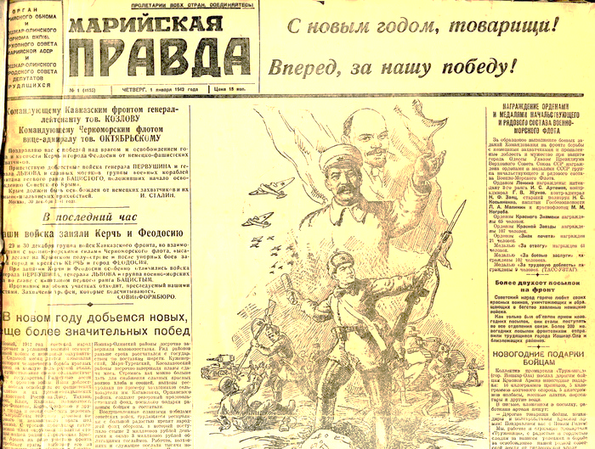


Патриотическая акция
«ОНИ СРАЖАЛИСЬ ЗА РОДИНУ»
ФОТО
ИВАНОВ
Иван Иванович
Даты рождения/смерти
Информация о наградах, подвигах

